Slide 1
ИИ-АГЕНТ · ЛИЧНЫЕ ФИНАНСЫ
ИИ-агент личных финансов
Проект по модулю «ИИ-помощник»
Автор: ________________________ Сентябрь 2026

Slide 2
Что такое ИИ-агент
ИИ-агент получает от пользователя цель и сам выстраивает путь к её достижению. Он умеет:
воспринимать входные данные;
рассуждать над задачей;
использовать инструменты — подсчёты и построение диаграмм;
выдавать готовый результат.
Именно это отличает агента от обычного чат-бота «вопрос — ответ».

Slide 3
Архитектура агента
Цель — «разбери мои траты и подскажи, где сэкономить».
Восприятие — чтение списка трат в свободной текстовой форме.
Рассуждение — языковая модель определяет категории и ищет закономерности.
Инструменты — подсчёт итогов по категориям и построение диаграммы.
Планирование — расчёт пути к цели накопления.
Результат — сводка, диаграмма и персональные советы.
Устойчивость — если модель недоступна, работает запасной разбор по ключевым словам.

Slide 4
Как работает — по шагам
Пользователь вставляет список трат и, по желанию, указывает цель накопления.
Агент читает текст и извлекает из каждой строки название траты и сумму.
Языковая модель определяет категорию каждой траты и анализирует расходы.
Агент считает итоги, строит диаграмму и оценивает возможную экономию.
Выдаёт персональные советы и, если задана цель, рассчитывает срок её достижения.

Slide 5
Основные функции
Автоматический разбор трат из текста в свободной форме.
Определение категории каждой траты (продукты, кафе, транспорт, жильё и другие).
Круговая диаграмма расходов по категориям с долями в процентах.
Персональные советы по экономии на основе реальных цифр пользователя.
Постановка цели накопления: срок, ежемесячный взнос и график накоплений.

Slide 6
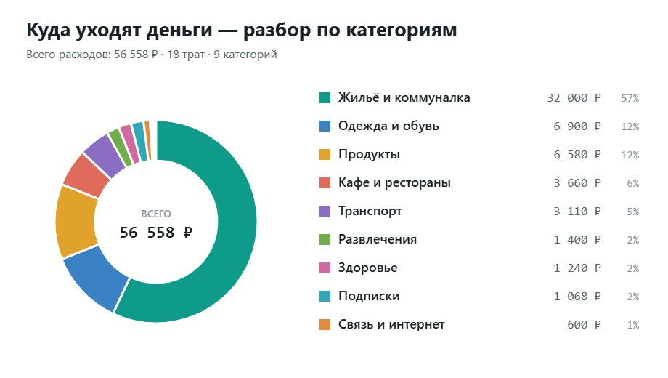
Пример работы
18 трат на сумму 56 558 ₽
9 категорий расходов
Крупнейшая статья — Жильё, 57 %
Экономия ≈ 6 800 ₽/мес
Цель 60 000 ₽ — ≈ 9 месяцев

Slide 7
Функция «Цель накопления»
Пользователь указывает, на что и сколько копит — агент строит план:
рассчитывает срок достижения цели;
рассчитывает рекомендуемый ежемесячный взнос;
показывает график роста накоплений по месяцам;
подстраивает советы под достижение цели.
Пример: цель 60 000 ₽ на отпуск → 6 800 ₽ в месяц → около 9 месяцев.

Slide 8
Технологии и развитие
Технологии
Веб-страница (HTML, CSS, JavaScript), без установки.
Языковая модель прямо в браузере (Claude sample).
Запасной разбор по ключевым словам.
Возможное развитие
Сравнение расходов с прошлым месяцем.
Импорт трат из банковской выписки.
Несколько целей и напоминания о прогрессе.
Открыть проект: claude.ai/code/artifact/3b96a6ab-3e58-4314-96ec-99d4a6c434cb

